Slide 1

(September 2012) INSIDE
The Cambridge Condominium
Pesan dari GM .
Resident yang Terhormat,
Kami Telah mengirimkan Surat Edaran mengenai Pembatasan Penggunaan Fasilitas Bersama, berikutnya kami akan lakukan juga untuk Kendaraan. dimana seluruh Penghuni PASTI telah mengetahui batasan ini namun selama ini kami masih Mentolelirnya.
System yang baru akan menggunakan KARTU KHUSUS, sehingga cara kerja pembatasan ini dilakukan secara Automatic dan BOOM GATE tidak dapat lagi dibuka secara Manual.
Batasan ini kami buat agar Ketertiban dan Persamaan Perlakuan dapat kita tingkatkan demi untuk KEBAIKAN BERSAMA.
Untuk terus meningkatkan & Menyempurnakan PELAYANAN, sampaikan setiap Masukan, Keluhan atau hal-hal yang ingin ditanyakan, HANYA KEPADA Condominium Management, karena kami berkomitment untuk memberikan LAYANAN TERBAIK.
Salam,
Teddy Sinaga

Slide 2

(September 2012) INSIDE
The Cambridge Condominium
Info INSIDE bulan sebelumnya
News of INSIDE for the past Months
Untuk info INSIDE yang di tampilkan di Resident Info TV Channel pada bulan-bulan sebelumnya, dapat dilihat kembali di www.cambridge.co.id
Terutama bagi Resident baru, diwajibkan untuk membaca dan memahaminya serta mensosialisasikan kepada seluruh keluarga dan pekerja-pekerjanya.
Please visit our website : www.cambridge.co.id
To see all the news of INSIDE for the past months.
Especially for the New Resident, you are require to read and to update the previous news which are very Important for you, your family member and your Worker to know.
For Family for Life ..……………
.……………

Slide 3




.……………
DRIVER, PEMBANTU, BABY SITTER
Setiap Karyawan/Pekerja Baru Resident WAJIB LAPOR
kepada Condominium Management, untuk:
Akurasi Data, Kontrol & Pengamanan Pekerja
Menjelaskan Ketentuan & Peraturan Condominium.
Pembuatan ID Card yang Wajib di Pakai selalu
Dikenali oleh team Management.
Khusus Pekerja Resident yang Keluar/dikeluarkanpun
WAJIB juga DILAPORKAN kepada Management .
Mohon dukungannya demi kebaikan & Keamanan
bersama.
Management

Slide 4


BATASAN
.……………
BATASAN TANAMAN DI BALKON
Dilarang menanam tanaman Keras (Kecuali dalam bentuk BONSAI, Tinggi & Lebar pohon Max 1 mtr.
Dilarang menanam tanaman Buah-buahan.
Dilarang meletakan POT besar & berat, bahaya bagi kaca dan lantai beton.
Panggil KAMI jika menemukan HAMA & SERANGGA tanaman sekecil apapun.
Hama & Serangga dapat berkembang biak & berpindah ke unit lain dan pasti mengganggu.
Segera keluarkan tanaman yang tidak memenuhi BATASAN tersebut diatas

Slide 5
RESIDENT - INFO
Berdasarkan Surat Edaran No Ref: COR-057 GMTS/GM/VIII/2012
Bahwa mulai tanggal 18 Agustus 2012
Penyalahgunaan Fasilitas Bersama akan didenda sbb:
KOLAM RENANG: Rp 300.000/ orang/ kejadian
SPA: Rp 300.000/ orang/ kejadian
GYM/INDOOR SPORT: Rp 200.000/ orang/ kejadian
Ketentuan & Penjelasan Lengkap, telah dikirim & Harap dibaca.
Untuk menghindari Denda tsb, mohon tidak membawa PIHAK LUAR / NON RESIDENT menggunakan Fasilitas khusus Resident tsb.
Terima kasih untuk dukungan & Kerjasamanya, Jika ada Keluhan & Masukan lain untuk KEBAIKAN BERSAMA, Silahkan sampaikan kepada kami.
Condominium Management

Slide 6



Ketentuan Batasan Parkir
Management sedang membuat System Pembatasan Parkir COMPUTERIZED, yang akan diberlakukan DALAM WAKTU DEKAT.
Bagi Resident yang Parkir mobilnya melebihi batas yang telah ditentukan, mohon untuk segera MENCARI ALTERNATIF.
Sebagai Pilihan, kami telah menghubungi Management Mall dan harga Parkir Bulananya adalah Rp 125.000 / kendaraan.
Bagi yang berminat kami siap Membantu.
Condominium Management
RESIDENT - INFO

Slide 7

.……………
LARANGAN
Jangan Pinjamkan
KARTU AKSES PRIBADI anda Kepada ORANG LAIN.
Penyalahgunaan, akan kami Non-aktifkan
Do not Lend
Your Private Access Card
To SOMEBODY ELSE.
Any misused Card will be deactivate

Slide 8

.……………
HIMBAUAN
Kami masih melihat beberapa
Kartu Akses RESIDENT yang DIPINJAMKAN kepada orang lain
Untuk alasan KEAMANAN BERSAMA Mohon untuk tidak meminjamkannya kepada siapapun sesuai
aturan yang telah kita sampaikan

Slide 9
.……………
KETENTUAN
PENYALAHGUNAAN LOBBY & CORRIDOR MASIH TERJADI
Mohon dukungan Resident untuk:
Tidak meletakan barang-barang pribadi di luar pintu Unit / di sepanjang Corridor, yang tentunya akan mengganggu kenyamanan Resident lain dan mengganggu ESTETIKA Lobby Lift.
Sepatu, Sandal, Rak Sepatu, Sepeda, Payung, Sapu, Lap Pel, Sampah dll, WAJIB diletakan di dalam Unit masing-masing.
Hal ini TERUS kami ingatkan demi untuk menjaga
Kebersihan, Keindahan, Keteraturan dan Kenyamanan bagi
seluruh Resident.
Jika Ditegur atau Disurati, MOHON JANGAN TERSINGGUNG.

Slide 10
.……………
KETENTUAN
MISUSED OF LOBBY LIFT & CORRIDOR IS HAPPENING
We need the Resident Effort for :
Not to keep the personal Belonging on the Corridor, which caused of bothersome other Residents
Shoes, Sandal, Shoe Rack, bicycle, Umbrella, Dust bin and any kind of private object should be placed/kept inside the Unit.
We keep reminding this issue for the seek of the Cleanliness,
Orderliness and the convenience of all Resident.
DO NOT OFFENSIVE , when we Warn you or Sending you a letter of Negligent

Slide 11
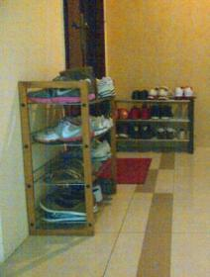
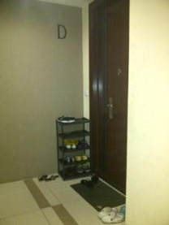

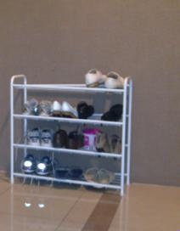
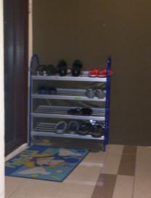
.……………
KETENTUAN
(Photo ini hanya sebagai contoh)

Slide 12
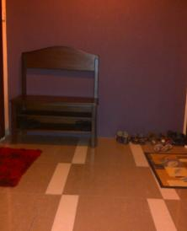
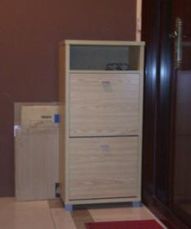
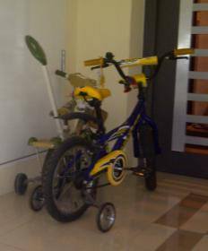
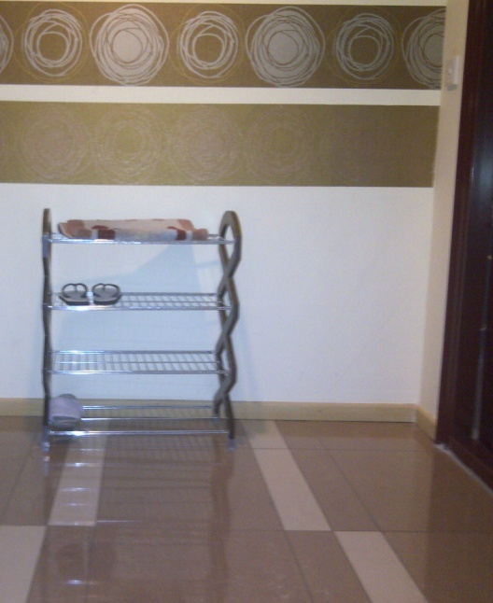
.……………
KETENTUAN
(Photo ini hanya sebagai contoh)

Slide 13
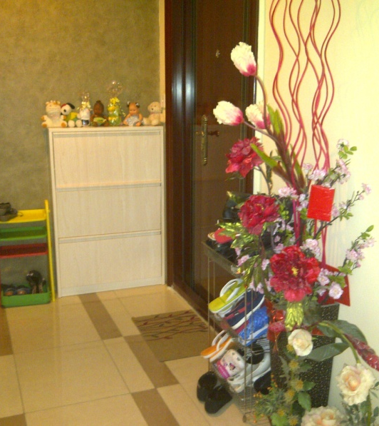
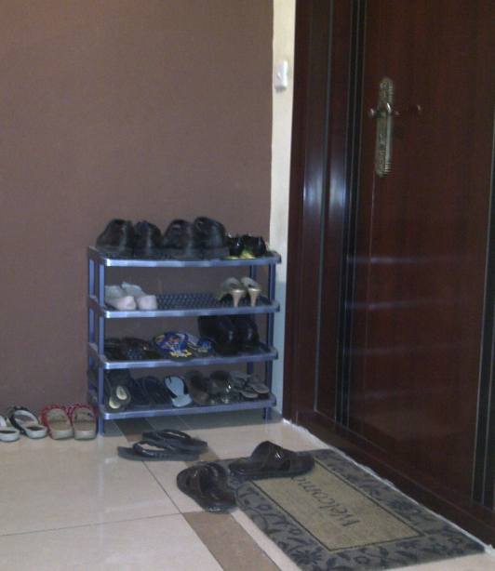
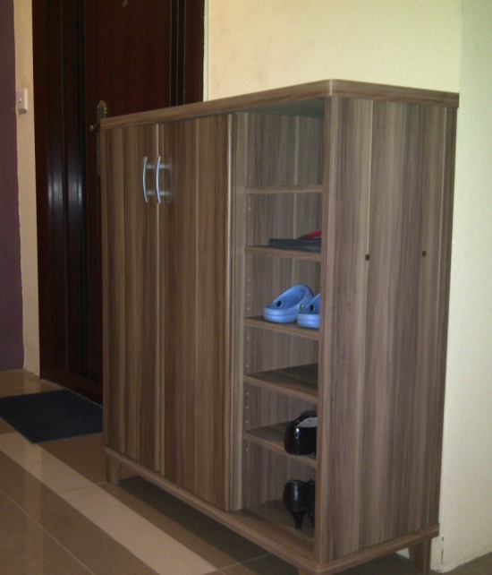
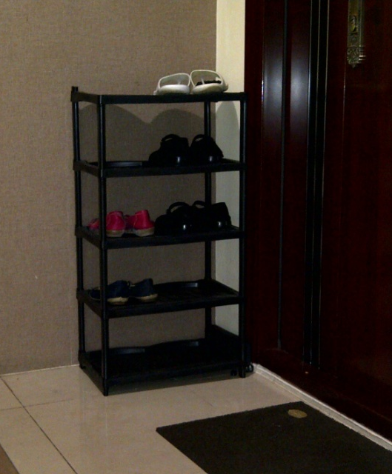
.……………
KETENTUAN
(Photo ini hanya sebagai contoh)

Slide 14
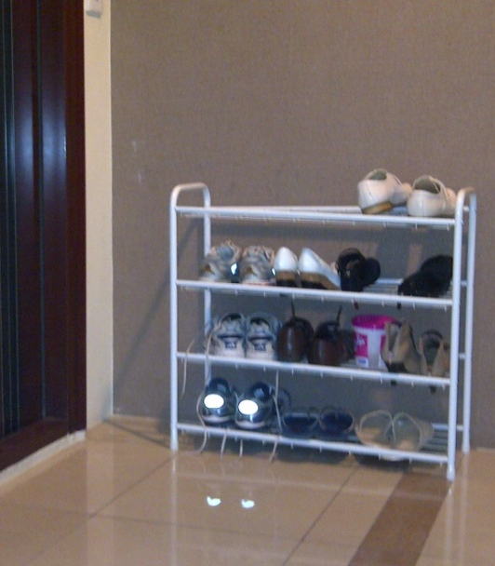
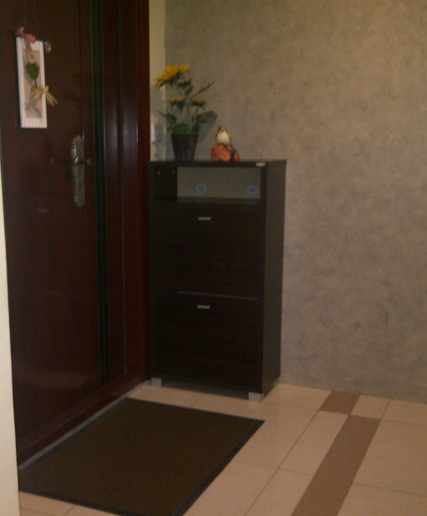
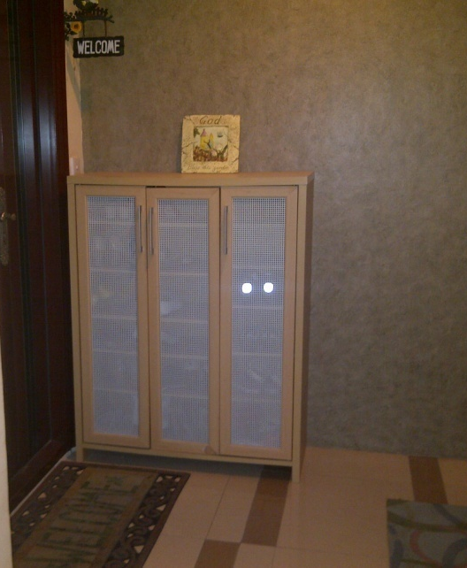
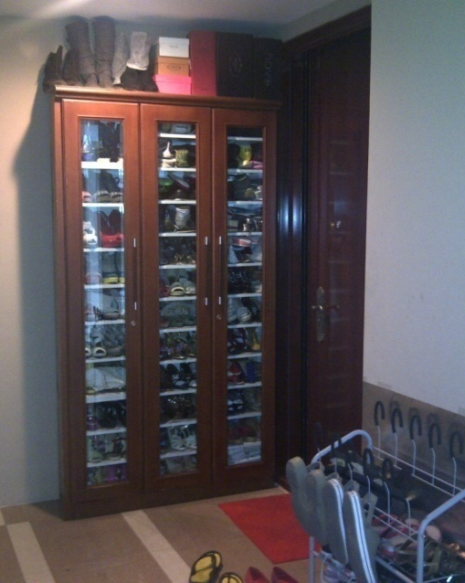
.……………
KETENTUAN
(Photo ini hanya sebagai contoh)

Slide 15
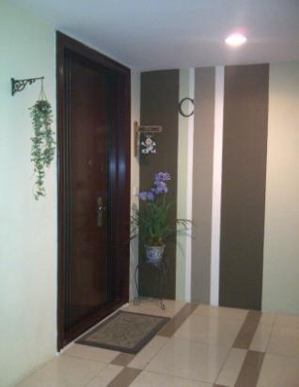
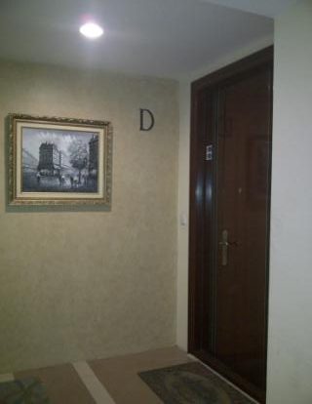
.……………
KETENTUAN
(Photo ini hanya sebagai contoh)

Slide 16
.……………
KETENTUAN
Tampilan Gedung dan
Gangguan Pandangan sesama Resident
Sesuai Peraturan Kepenghunian, kami himbau kembali kepada seluruh Resident agar mengingatkan Karyawan / Pekerjanya untuk:
Tidak Menjemur apapun di
Railing Kaca & di Area Balkon.
Jika Ditegur atau Disurati, MOHON JANGAN TERSINGGUNG.
.

Slide 17
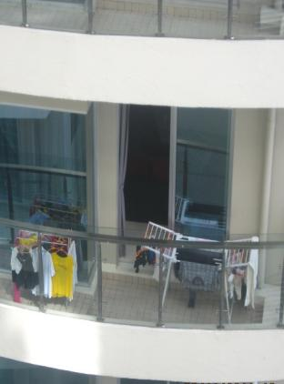
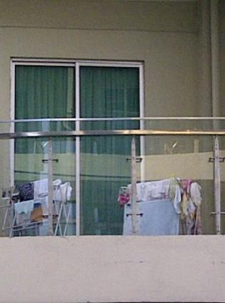
.……………
KETENTUAN
(Photo ini hanya sebagai contoh)
.

Slide 18
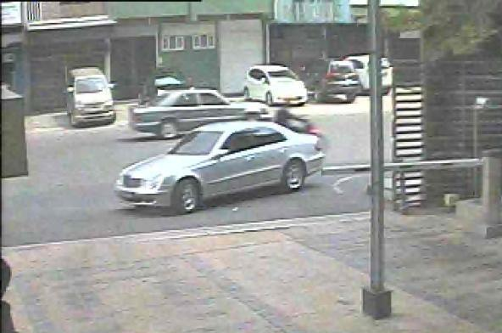
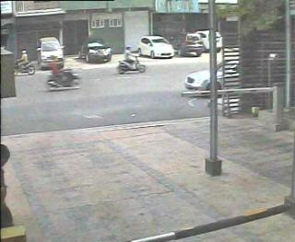
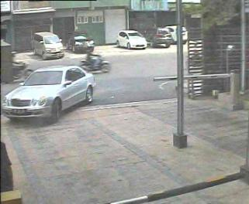
.……………
PERINGATAN
SANGAT BERBAHAYA BAGI ANDA & ORANG LAIN
DILARANG MASUK GERBANG UTAMA CONDOMINIUM
dari jalur keluar Mall (Cambridge City Square)
-----Melawan Arah Melanggar Aturan Lalulintas-----
.

Slide 19

.……………
PERINGATAN
THIS IS DANGER FOR YOU & OTHERS
It is Forbidden to short cut from the CAR EXIT of the Cambridge City Square Mall. This is Against the Rule of Prohibitionary Signs
We Help and Remind you because we don’t want you or other peoples to get an Accident
.

Slide 20
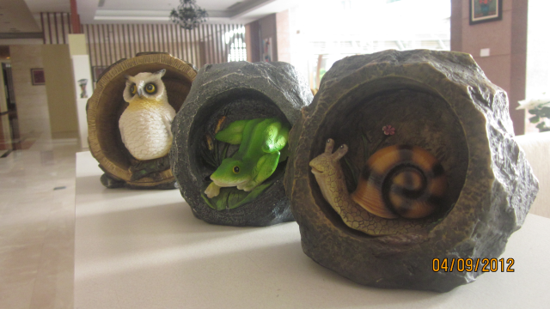
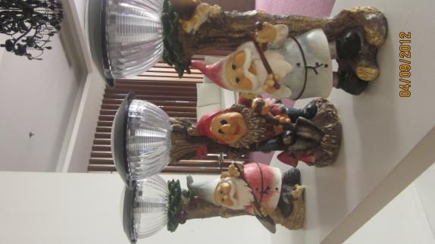
DO YOU KNOW ……………
.……………
Rp 193.000, -- Rp 222.000,-
Solar Cell Lamp
Rp 252.000
Jenis Artwork ini ada di sekitar kita, bagi yang BERMINAT, silahkan hubungi
Tenant Relations.

Slide 21
LAIN –LAIN ..……………
.……………
Jika ada PERUBAHAN & INFORMASI TAMBAHAN, mengenai INSIDE akan segera kami masukan.
Seluruh Resident di mohon untuk selalu melihat Resident Info TV Channel ini.
Jika ada Keluhan, Masukan atau Ide-ide untuk kebaikan bersama, silahkan menyurati atau menghubungi Tenant Relations, Assistant Manager atau General Manager langsung.
Jika ada hal yang belum jelas atau yang ingin ditanyakan, silahkan bertanya LANGSUNG, karena kami ada 24 JAM.
Condominium Management

